Slide 1
压强约束的平衡
张家源
托卡马克物理实验研究室
jiayuan.zhang@ipp.ac.cn

Slide 2
Outline
Te、Ti拟合
ne拟合
压强约束的平衡

Slide 3
Te、Ti拟合

Slide 4
准备条件
需要用到的脚本程序：/scratch/zhangjy/myPython
run_mefit.py
RZmap.py
OMFIT
需要用到的文件
dataFile.txt (手动编辑)
g-file (run_mefit.py获得，如：g090238.08100)
mapData.txt (Rzmap.py获得)
Te数据
TS
Ti数据
弯晶谱仪
TS数据：dataFile
run_mefit.py: g-file
Rzmap.py
坐标变换
mapData.txt
OMFIT
拟合
Te

Slide 5
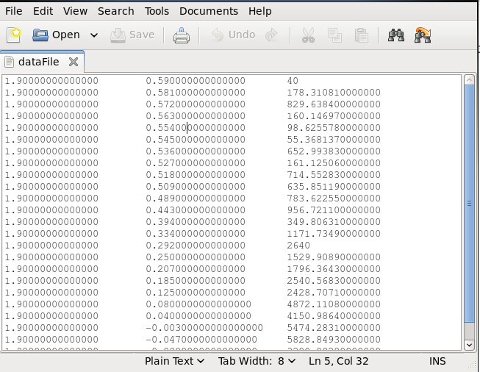
dataFile
将获得的Te数据按照R、Z、Te、Te_error（可忽略）的顺序粘贴至dataFile中，然后save
R
Z
Te
Te_error
此处忽略了Te误差

Slide 6
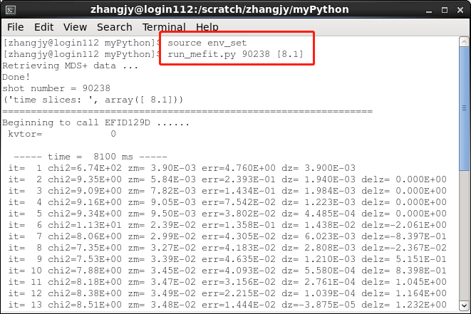

获取g-file
在mypython文件夹中open in terminal，运行：run_mefit.py
首先运行代码：source env_set
然后获取g-file，调用格式：run_mefit.py shotnumber [timeslice]，如:run_mefit.py 90238 [8.1]
获得的结果放在mefit文件夹中，文件名为g090238.08100

Slide 7
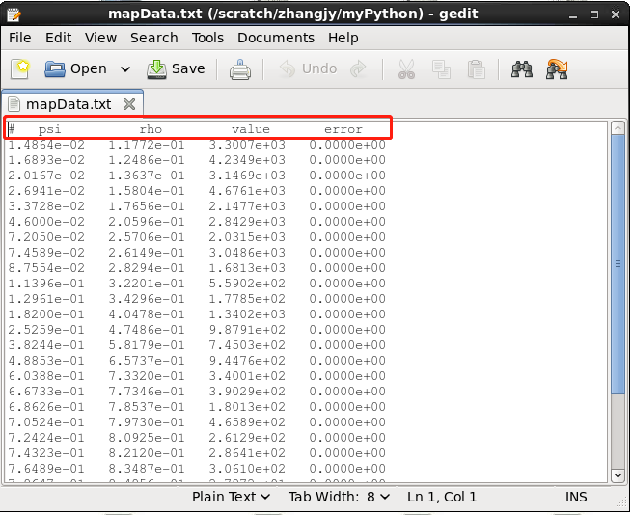
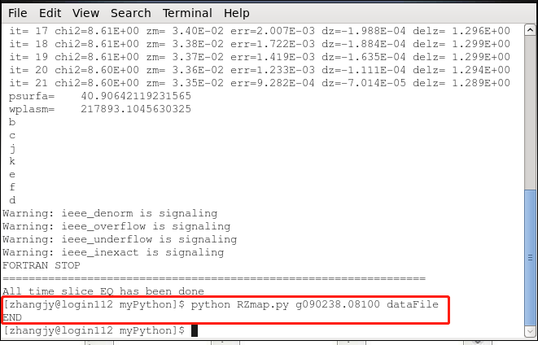
坐标变换：RZmap.py
dataFile中的数据是R、Z坐标，坐标变换为归一化半径ρ
首先将上一步获得的g-file复制/剪切到mypython文件夹中
在terminal中运行RZmap.py，格式为：python RZmap.py g-file dataFile，如：
python Rzmap.py g090238.08100 dataFile
转换后的结果放入了mapData.txt中

Slide 8
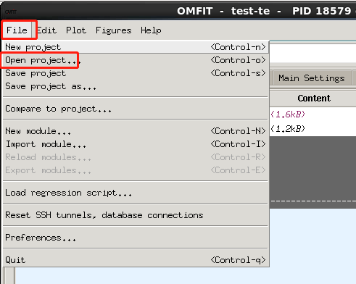
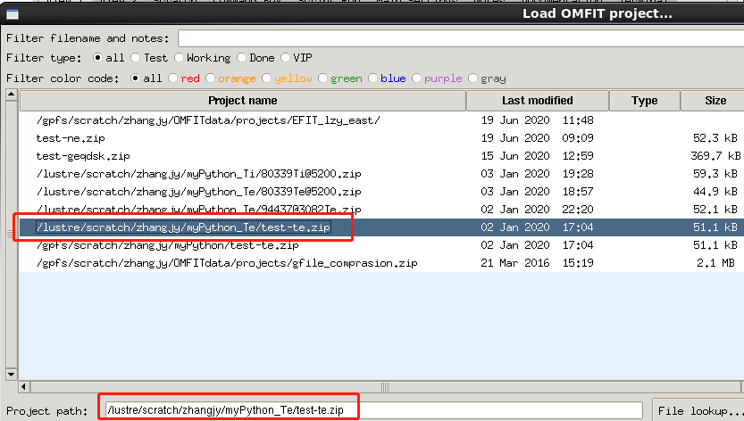
OMFIT
打开OMFIT
用自己的方式
Or, 在别的文件夹中（如Desktop）打开terminal，运行：/home/users/jlchen/bin/imdOMFIT_debug
File--Open project：打开位于mypython文件夹中的 test-te.zip（根据自己的mypython文件夹来定位）

Slide 9
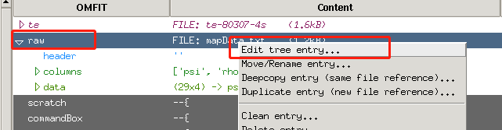
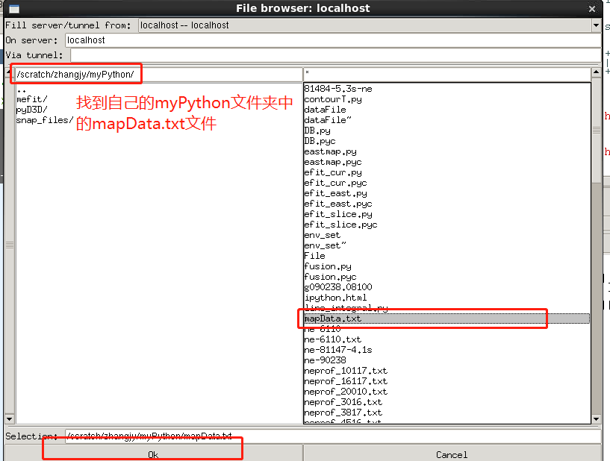
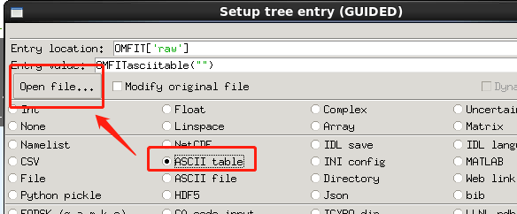
拟合-导入归一化坐标数据
在OMFIT中需要用到的关键：[te], [raw]
在[raw]中，导入坐标变换后得到的mapData.txt
1
3
在OK之后出来的界面上需要双击回车，导入完毕
2

Slide 10
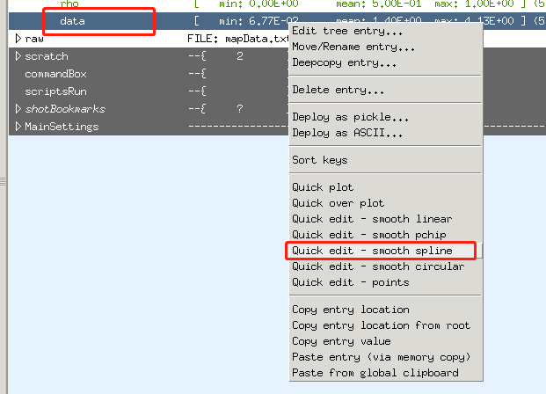
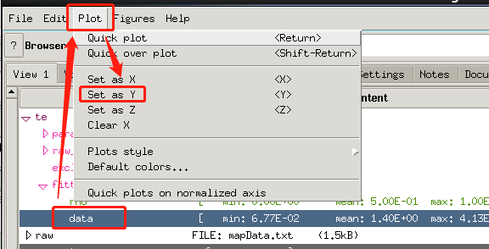
开始拟合
打开[te]中的[fitted_data]
在Plot中设置[rho]为x轴，[data]为y轴，然后右键[data]—smooth spline
Number of control points按需调整

Slide 11
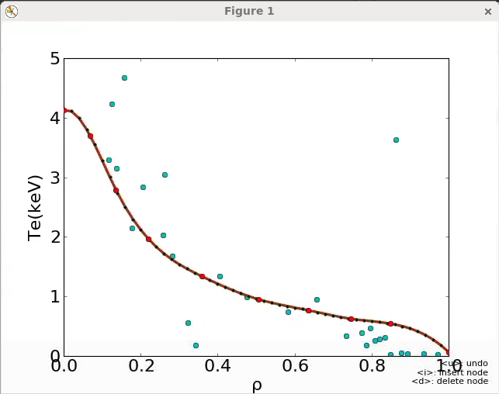
拟合
在OMFIT右侧的Command box中键入[可以根据自己喜好更改]：
rho=OMFIT['raw']['data']['rho']
te=OMFIT['raw']['data']['value']/1000
plot(rho,te,'o')
plot(OMFIT['te']['fitted_data']['rho'],OMFIT['te']['fitted_data']['data'],color='red',linewidth=3.0)
xlabel(r'$\rho$',fontsize=20)
ylabel('Te(keV)',fontsize=20)
yticks(fontsize=20)
xticks(fontsize=20)
xlim(0,1)
show()
执行命令[Excute]，得到右侧图
通过调整10个红点来对数据进行拟合
蓝色的点为原始数据点
调整红点来根据原始数据拟合Te
拟合完毕后直接关闭Figure 1即可
数据保存：右键[te]，deploy as……

Slide 12
Ti 拟合
将dataFile中的原始数据替换为Ti的数据
其余步骤与Te拟合完全相同

Slide 13
ne拟合

Slide 14
ne拟合准备
用拟合的数据与POINT11道信号进行对比，进而进一步优化拟合
需要用到的脚本
test_POINT.py
line_integral.py
Run_mefit.py
需要用到的文件
ne初始拟合结果
调整
ne初始拟合结果
test_POINT.py
对应POINT信号值
服务器读取POINT值
line_integral.py
不吻合
两个信号对比
吻合
拟合结束

Slide 15
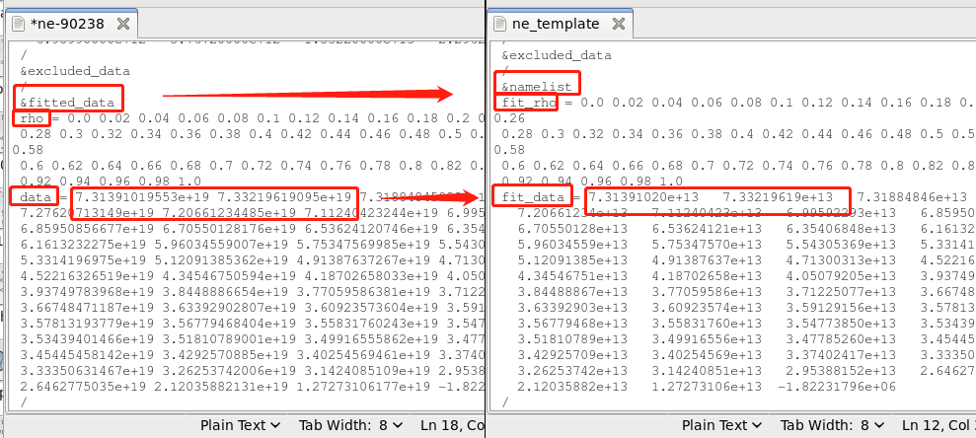
首次拟合
与Te的拟合过程相同，只是将dataFile中的Te换成ne，并注意更改command box中的命令
更改保存好的ne拟合结果
&fitted_data改为&namelist
&fitted_data下的rho改为fit_rho
&fitted_data下的data改为fit_data
注意：ne的值要在拟合结果的基础上除以10⁶

Slide 16
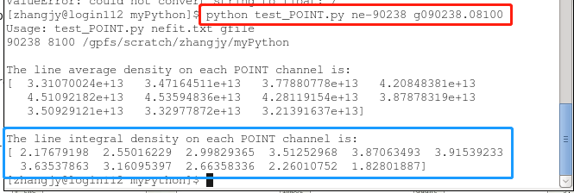
获取拟合结果的POINT信号值
通过test_POINT.py得到拟合结果的POINT弦积分密度
在terminal中运行
source env_set
run_mefit.py 90238 [8.1] (90238为炮号，[3]为3s，时刻点，得到的gfile需要复制/剪切到myPython文件夹中)
python test_POINT.py nefile gfile [nefile为上一步更改过后保存的拟合结果，gfile为对应的gfile]
如：python test_POINT.py ne-90238 g090238.08100
得到的结果：
这是我们要的结果

Slide 17
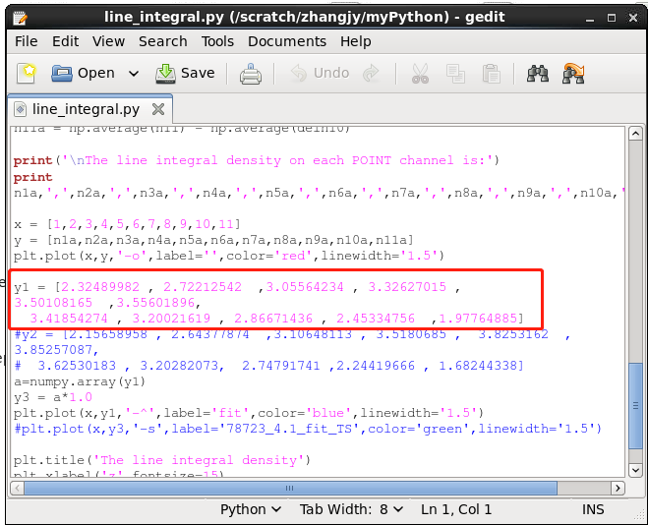
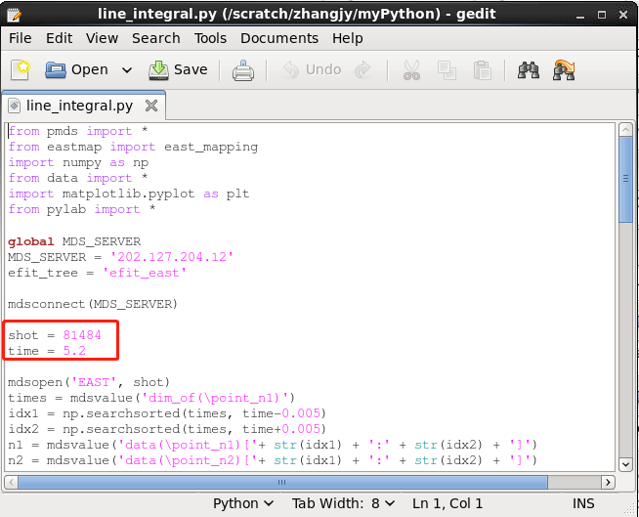
POINT信号对比
打开line_integral.py，将上一步得到的蓝框中的结果粘贴到line_integral.py中（图1红框），数据之间加逗号
在line_integral.py中，要对应地更改炮号和时刻点（图2红框）
1
2

Slide 18
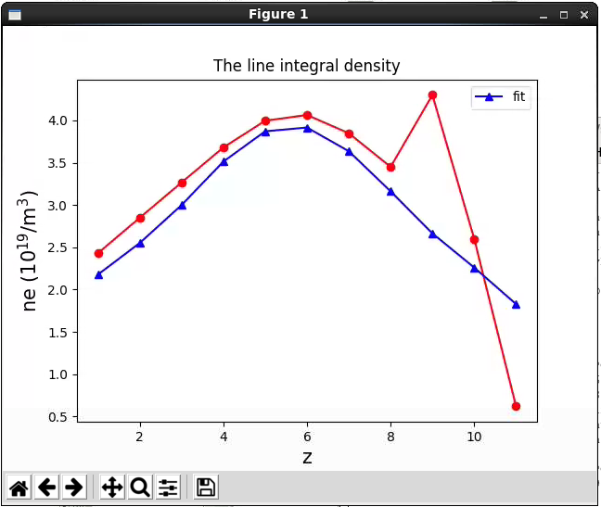
POINT信号对比
运行python line_integral.py，得到结果
其中蓝色线为拟合得到的POINT信号值
红色线为服务器读取的POINT信号值
观察红线和蓝线的差异，再次拟合
如图，拟合的密度可能是整体偏低
需要返回第一步将整体的密度再提升，重复这一过程
直到最后红蓝吻合较好

Slide 19
压强约束的平衡

Slide 20
压强约束的平衡
需要的数据
ne
Te
Ti
需要的文件
inone
nubeam-new.dat
g-file(加了POINT约束的)
运行的程序
subonetwo_NUBEAM.pbs
前提：
将吴木泉师兄的/home/users/wmq/.bashrc拷贝到自己的对应文件夹中
（如/home/users/zhangjy）
退出服务器，重新登陆
所需文件位置：/scratch/zhangjy/inonefile

Slide 21
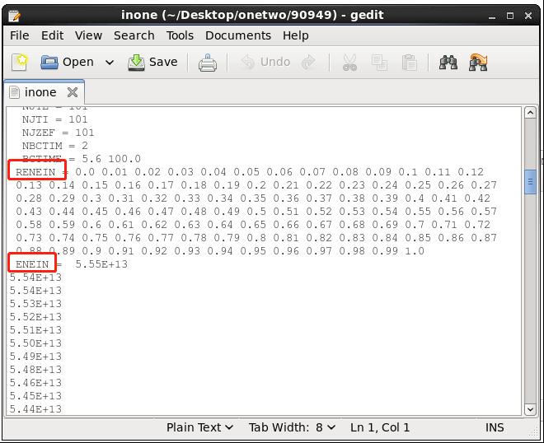
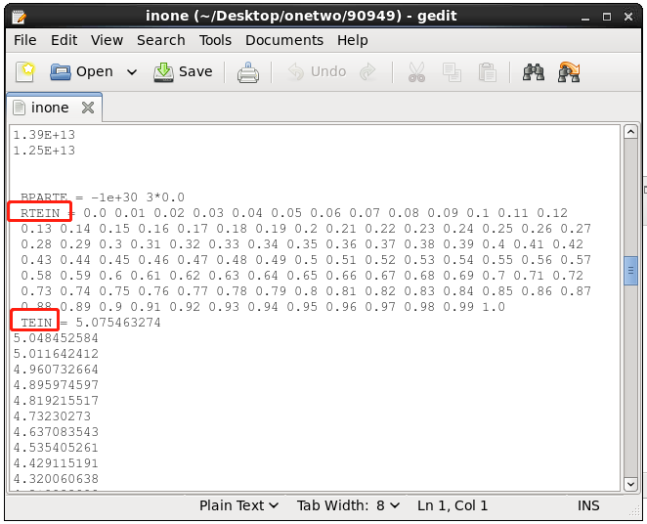
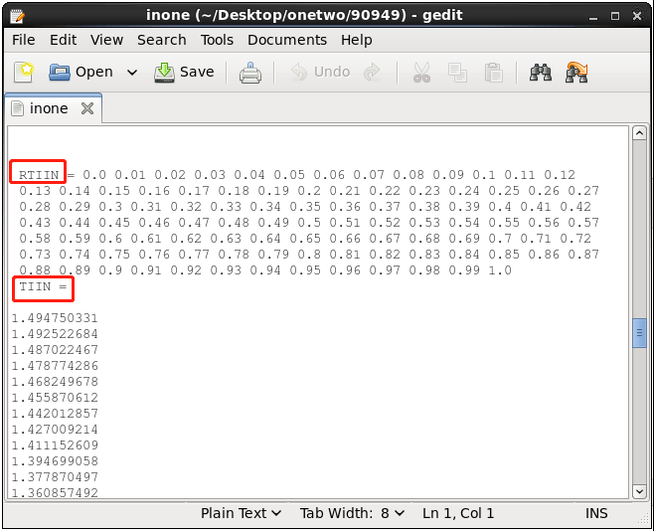
inone文件的准备
打开inone文件，找到对应的Te、Ti、ne位置
将前面获得的Te、Ti、ne分别粘贴至inone中对应的位置
Ne: RENEIN-rho，ENEIN-ne (注意是E+13)
Te: RTEIN-rho，TEIN-Te
Ti：RTIIN-rho，TIIN-Ti
ne
Te
Ti

Slide 22
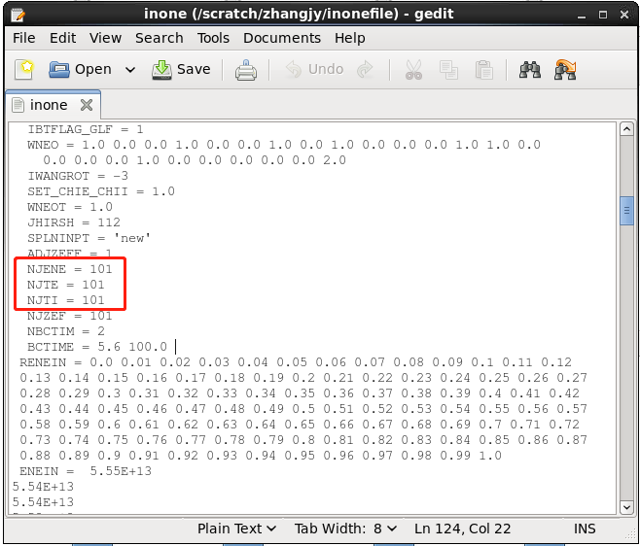
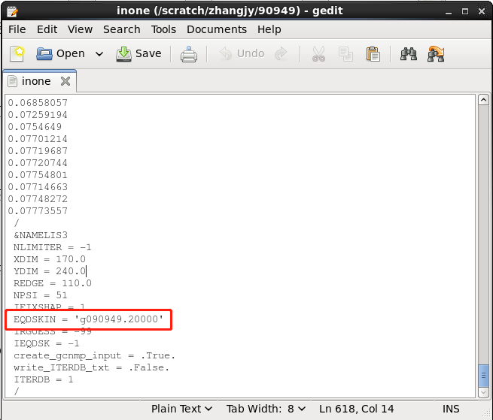
inone文件的准备
Te、Ti、ne数据数量更改
在inone文件中，按各数据的数据量进行相应更改（图1）
在inone文件中更改g-file名称
如图2所示，更改为所需的g-file名称
1
2

Slide 23




nubeam-new.dat准备
nubeam-new.dat文件是中性束参数文件
文件中EINJA为束能量，PINJA为注入功率（W）
中性束有同向束左源（NLCO(1)=T）、右源(NLCO(2)=T)，反向束左源(NLCO(3)=F)、右源(NLCO(4)=F)
根据实验设置，更改各个束的束能量和注入功率
 | 同向束 | 反向束
左源
右源

Slide 24
提交onetwo任务
文件准备就绪
将g-file、inone、nubeam-new.dat和subonetwo_NUBEAM.pbs放在同一个文件夹内
Open in terminal，提交任务
qsub subonetwo_nubeam.pbs
则开始排队，等待得到计算结果
FYI：qstat命令查看排队状态，qdel 任务ID：取消排队任务
计算结果
会得到一个新的gfile，g0.05610，即为加了P约束的结果
用OMFIT中的EFIT代入该g-file，run EFIT即可

Slide 25
结语
首先要感谢吴木泉师兄全程的教学和指导！
此项工作是我目前所掌握的知识，仅供大家参考；
加POINT约束的平衡已有相应的文档，此处未单独列出；
若有任何不妥之处，欢迎大家批评指正，踊跃交流！

